Slide 1
Vyhřívací podložky
16785 imetec Intellisense ESSENTIAL

Slide 2
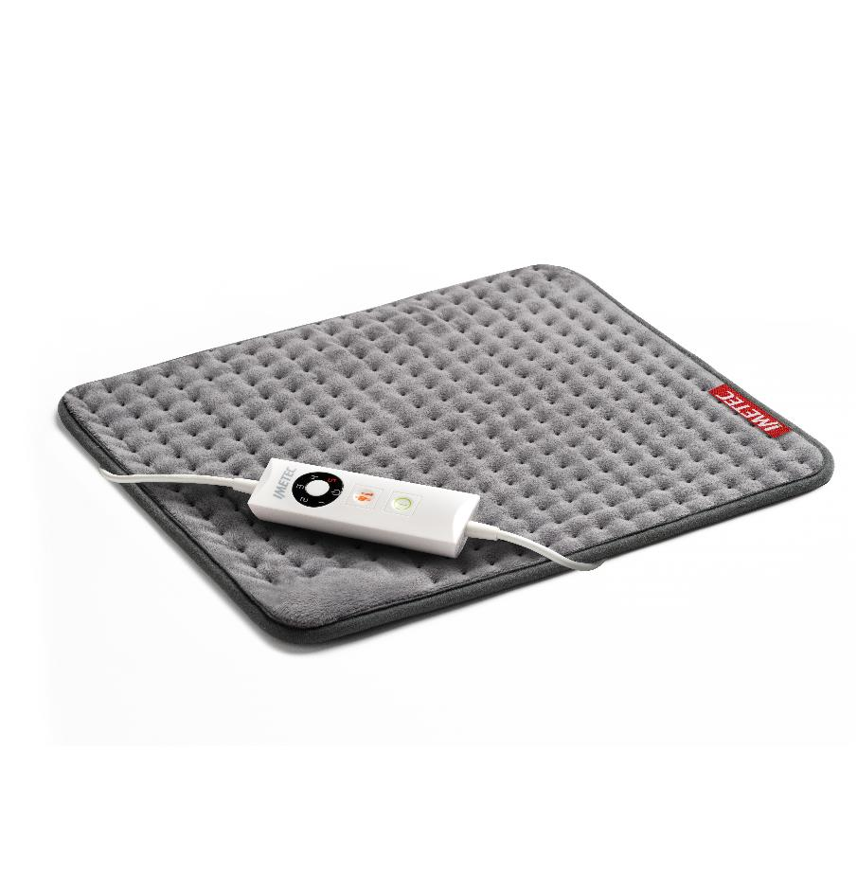
Imetec intellisense ESSENTIAL
WELNESS A RELAXACE S INTELIGENTNÍ VYHŘÍVACÍ PODLOŽKOU
Intellisense Essential od společnosti Imetec je VYHŘÍVACÍ podložka s originální italskou technologií, která poskytuje pohodu a pohodlí díky inteligentnímu teplu a víceúčelovému tvaru, který umožňuje použití na různých částech těla..

Slide 3
Imetec intellisense essential
Technologie Intellisense Inovativní technologie, která zajišťuje maximální bezpečnost, nízkou spotřebu energie a celkové pohodlí. Zahřívá se pouhých 5 minut. Kontroluje teplotu 50krát za sekundu.
Měkký, teplý, omyvatelný, hypoalergenní a prodyšný jemný mikroplyš. S kapsami z fleecu pro maximální pohodlí.
5 teplot pro výběr požadované úrovně tepla, která nejlépe vyhovuje vašim potřebám

Slide 4
Imetec intellisense essential
Automatické vypnutí po 3 hodinách pro maximální bezpečnost v případě, že necháte výrobek zapnutý nebo usnete při jeho používání
Bezpečnostní systém Electro Block okamžitě zasáhne a v případě poruch produkt automaticky vypne, aby byla zajištěna maximální bezpečnost
Lze prát v pračce na 30 °C
Odnímatelná ovladač umožňující čištění výrobku
Rozměry 40 x 35 cm Správná velikost pro zajištění dokonalé účinnosti na různých částech těla s minimálním objemem

Slide 5
Technical information
Vzhled | Barva | Šedá
Vlastnosti | Digitální ovladač s kontrolou teploty | Ano
 | Počet teplotních nastavení | 5
 | Odnímatelný ovladač | Ano
 | Rychlé nahřátí | Ano
 | Automatické vypnutí | Po 3 hodinách
 | Bezpečnostní systém Electro Block®: | Ano
 | Materiál | Mikroplyš
 | Lze prát v pračce | Ano na 30°C
Příslušenství | Odnímatelný a pratelný potah | Ne
Technické údaje | Typ | R6701
 | Příkon W | 110
 | Napětí V | 220-240
 | Frequency (Hz) | 50/60
 | Napájení | Kabel/síť
 | Délka kabelu | 2,1
 | Přípojka | EURO
 | Rozměry produktu (DxŠxV) | 40x35x1
 | Váha produktu | 0,42 kg ±1%
 | Schválení | CE-KEMA KEUR

Slide 6
Technické informace
Balení | EAN kód | 8007403167851
 | Rozměry DxŠxV | 350x50x200 mm ± 2 mm
 | Váha | -
 | Box | PAP20_corrugated fibreboard: Recycle
 | Výplň
MASTER CARTON | Ks v kartonu | 6
 | Box | PAP20_corrugated fibreboard: Recycle
 | Rozměry DxŠxV | 365x215x325 mm +3/-2 mm
 | Váha | 5 kg ±2%
Další informace | Manuál | MI003874
 | Jazykové dostupnosti | IT-EN-FR-DE-ES-EL-CZ-SK-HU
 | Záruka | 2

Slide 7
Děkujeme

